Slide 1

GFS数据格式转换及示例
地信181 李天时
指导老师：刘军生

Slide 2
解决思路
数据来源
数据格式
格式转换方法
方案应用

Slide 3
NCEP介绍
NCEP (National Centers for Environmental Prediction) 美国国家环境预报中心 https://www.ncep.noaa.gov
Aviation Weather Center（航空气象中心）：在国内外空域内的各个级别提供航空警告和危险飞行状况的预报。
Climate Prediction Center（气候预测中心）：监视和预测短期气候波动，并提供有关气候模式可能对国家产生的影响的信息。
Environmental Modeling Center（环境建模中心）：与研究界合作，通过一项广泛的计划来开发和改善数值天气预报，气候，水文和海洋预报。
National Hurricane Center（美国国家飓风中心）：提供热带天气系统运动和强度的预报，并为美国及周边地区发布监视和警告。
NCEP Central Operations（NCEP中心运营）：维持并执行数值分析和预测模型的操作套件，并准备发布NCEP产品。
Ocean Prediction Center（海洋预报中心）：发布天气警告，并预测北纬30度以北的大西洋和太平洋地区，持续5天。
Space Weather Prediction Center（太空天气预报中心）：会为可能会影响在太空和地球上工作的人员和设备的干扰提供太空天气警报和警告。
Storm Prediction Center（风暴预测中心）：为全美国提供龙卷风和恶劣天气监视，以及一系列危险的天气预报。
Weather Prediction Center（天气预报中心）：将在七天内提供全国范围的分析和预报指导产品。

Slide 4
GFS介绍
GFS (Global Forecast System) 全球预报系统https://www.emc.ncep.noaa.gov/emc/pages/numerical_forecast_systems/gfs.php
https://www.ncdc.noaa.gov/data-access/model-data/model-datasets/global-forcast-system-gfs
美国联邦政府的海洋大气总署（NOAA）是美国国家级的气象业务主管机构，其属下的国家天气局（NWS）管理气象业务，国家环境预报中心（NCEP）就是国家天气局的业务单位。
全球预报系统(GFS)是一个由美国国家环境预报中心(NCEP)制作的天气预报模型。通过这个数据集，可以获得几十种大气和陆地土壤监测数据，如温度、风速、降水、土壤湿度和大气臭氧浓度等。
GFS以约27公里的基础水平分辨率覆盖整个地球，用于预测未来16天的天气。在时间上，它会在前120个小时中每小时生成一次预测输出，然后在5-16天中每3个小时生成一次预测输出。在一周到两周的预测中，水平分辨率会下降到44英里(70公里)。
Wikipedia中对于GFS的介绍 https://en.wikipedia.org/wiki/Global_Forecast_System

Slide 5
GFS数据介绍
NECP在观测中获得的监测数据非常丰富，具体信息请参考此网站https://www.nco.ncep.noaa.gov/pmb/products/gfs/
GFS数据应用示例 Windy：https://www.windy.com EarthWindMap：https://earth.nullschool.net/zh-cn/
GFS的数据格式为GRIB，介绍文档网址https://www.cpc.ncep.noaa.gov/products/wesley/reading_grib.html
关于GRIB介绍的Wikipedia网址 https://zh.wikipedia.org/wiki/GRIB
* 接下来不注重讲述对于GRIB数据的创建与编辑，而将注意力集中在它的下载与格式转换上。

Slide 6
Q&A
Q：什么是GRIB？
A：GRIB是用于栅格数据的WMO格式，是一种开放的国际标准。NCEP将GRIB用于存储和交换网格化字段。GRIB的主要优点是，文件的大小通常是普通二进制文件（浮点数）的1/2到1/3，而且这些字段是自描述的。
Q：GRIB文件中有什么？
A：GRIB的主要优点是自我描述。每条记录具有以下信息：网格分辨率，时间，变量，级别，创建字段的作者。

Slide 7
GFS数据下载
我们需要的是GFS文件，服务器会储存近10天的数据。
GFS数据提供FTP下载地址：http://www.ftp.ncep.noaa.gov/data/nccf/com/gfs/prod/
五年内的数据下载地址：http://soostrc.comet.ucar.edu/data/grib/gfs/
文件夹名：gfs.YYYYMMDDHH （年YYYY 月MM 日DD 时HH）
关于GFS资料文件名的说明，例如 “gfs.t00z.pgrb2.0p25.f006”
“t00z”为预报起始时刻，世界时00点，“t06z”“t12z”“t18z”以此类推。
“pgrb2”为数据类型代号—grib2的数据。
“0p25”为水平分辨率0.25°*0.25°，“0p50” “1p00”以此类推。
“f006”为预报时效（小时），取值为“f000-f384”。

Slide 8
在线过滤数据示例
以寻找GFS0.25°的数据精度为例，网址如下：https://nomads.ncep.noaa.gov/cgi-bin/filter_gfs_0p25.pl
在其中我们选择9月16日00时的相关资料，网址如下：https://nomads.ncep.noaa.gov/cgi-bin/filter_gfs_0p25.pl?dir=%2Fgfs.20200916%2F00
在本例中我们选择一些过滤条件进行测试：
Select one file only：gfs.t00z.pgrb2.0p25.f048 （对48小时内的预测）
Select the levels desired：10 m above ground （地上10m）
Select the variables desired：UGRD VGRD （风速方向为uv）
Extract Subregion：leftlon=0 rightlon=360 toplat=90 bottomlat=-90 （即为全球范围）
关于“Show the URL only for web programming”选项，若不勾选，点击“start download”将直接开始文件的下载，勾选后，显示grib2文件url地址。
过滤界面各项参数的选择① https://www.nco.ncep.noaa.gov/pmb/products/hiresw/conusnmmb.t00z.smartconusf00.grib2.shtml
② https://www.cpc.ncep.noaa.gov/products/wesley/CORe/post_var.html
对所需信息进行搜索 https://search.usa.gov/search?utf8=%E2%9C%93&affiliate=noaa.gov

Slide 9
格式转换
GIS开发中，需要大量的源数据，以上介绍的相关内容是一个稳定的、有序的数据来源。
上述内容简单讲述了GRIB数据的获取方式，但GRIB2文件不能直接使用，接下来要做的就是格式的转换。
我们需要将GRIB格式的文件转化为我们需要的文件格式，而在开发编程中，最高效的格式就是JSON。
接下来只对转换方法进行讲述。

Slide 10
转换方法
电脑安装java环境（方法略） *我的Java版本：openjdk version "1.8.0_242"
Github上进行工具下载 https://github.com/lts1187522606/GIS
Win+R 执行cmd操作，修改路径到工具bin目录，里面已经有一个生成前的GRIB2文件和生成后的Json文件作为样例
在bin下生成json文件wind.json，将下列代码整行复制并运行
grib2json -d -n -o wind.json D:\GFSData\gfs.t00z.pgrb2.0p25.f048，注意根据自己的文件夹及文件名进行更改

Slide 11
查看可操作选项
输入 grib2json –h 查看可操作选项
grib2json –help
Usage: grib2json [options] FILE
[--compact -c] : enable compact Json formatting 启用紧凑的Json格式
[--data -d] : print GRIB record data 打印GRIB记录数据
[--filter.category --fc value] : select records with this numeric category 选择具有此数字类别的记录
[--filter.parameter --fp value] : select records with this numeric parameter 使用此数字参数选择记录
[--filter.surface --fs value] : select records with this numeric surface type 选择具有此数字表面类型的记录
[--filter.value --fv value] : select records with this numeric surface value 选择具有此数字表面值的记录
[--help -h] : display this help 显示此帮助
[--names -n] : print names of numeric codes 打印数字代码的名称
[--output -o value] : write output to the specified file (default is stdout) 将输出写入指定的文件（默认为stdout）
[--verbose -v] : enable logging to stdout 启用记录到标准输出

Slide 12
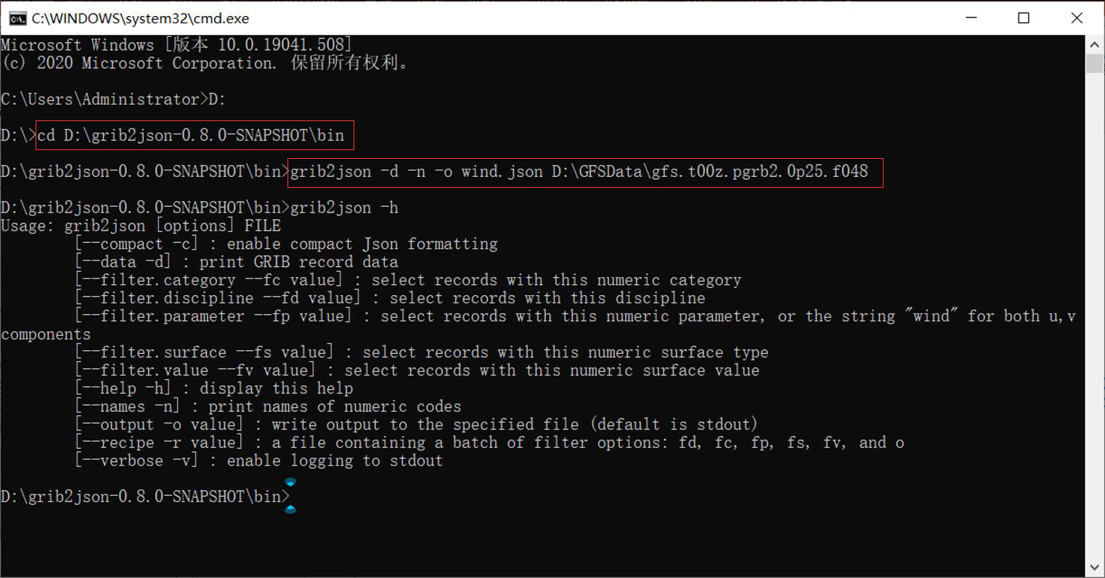

Slide 13
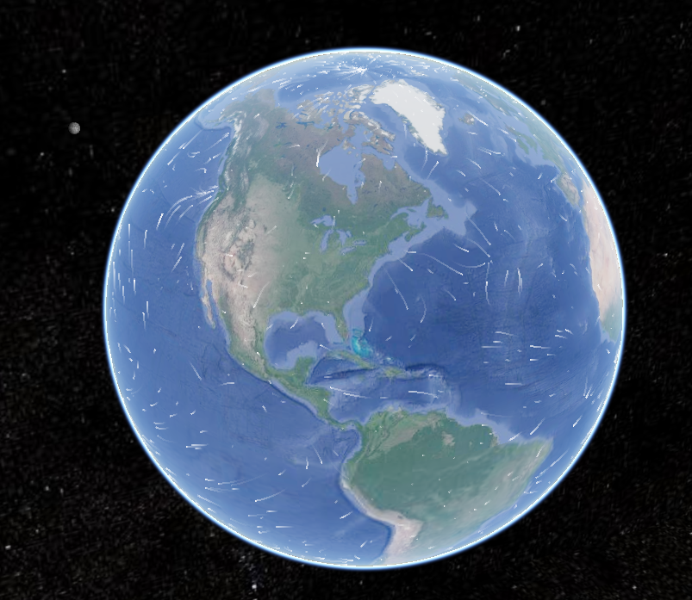
Json文件的使用
至此，我们已经完成了数据的获取与转换。对于不同的开发需求，调用Json的方法也不尽相同，下面为一个示例文件
网络示例下载地址 https://github.com/lts1187522606/GIS
显示效果如右图所示
接下来讲述如何使用数据。

Slide 14
基本思路
在屏幕上生成一系列随机粒子位置并绘制粒子。
对于每一个粒子，查询风数据以获得其当前位置的粒子速度，并相应地移动它。
将一小部分粒子重置为一个随机的位置。这就确保了风从不会变成空的区域。
淡出当前屏幕，并在顶部绘制新定位的粒子。

Slide 15
风场图初始化调用（wind.html）
var windy; //风场图初始化调用 function Draw() { $.ajax({ type: "get", url: "./json/2017121300.json", //请求风场数据源json dataType: "json", success: function (response) { var header = response[0].header; windy = new Windy(response, viewer); redraw(); }, error: function (errorMsg) { alert("请求数据失败1!"); } }); }

Slide 16
AJAX标准格式
AJAX 是一种在无需重新加载整个网页的情况下，能够更新部分网页的技术，在这个样例中很合适。
$.ajax({ url:“abc.json", //请求的url地址 dataType:"json", //返回格式为json
type:“get", //请求方式 beforeSend:function(){ //请求前的处理 }, success:function(response){ //请求成功时处理 }, error:function(){ //请求出错处理 } });

Slide 17
加载风场图（wind.html）
//加载风场图 function redraw() { timer = setInterval(function () { windy.animate(); }, 20); //调节粒子速度 }

Slide 18
初始化函数（windy.js）
//初始化
var Windy = function (json, cesiumViewer) { this.windData = json; this.windField = null; this.particles = []; this.lines = null; _primitives = cesiumViewer.scene.primitives; this._init(); };

Slide 19
animate: function () { var self = this, field = self.windField, //风场网格 particles = self.particles; //粒子 var instances = [], nextX = null, nextY = null, xy = null, uv = null; //生成随机粒子 particles.forEach(function (particle) { //以age作为判断标准 if (particle.age <= 0) { self.randomParticle(particle); } if (particle.age > 0) { var x = particle.x, y = particle.y; //判断粒子是否在格网范围内 WindField.js line76 // isInBound: function (x, y) { //if ((x >= 0 && x < this.cols - 2) && (y >= 0 && y < this.row - 2)) return true; //return false; //}
if (!field.isInBound(x, y)) { //若不在范围内，则age=0 particle.age = 0; } else { //在范围内，则根据风速进行x,y的粒子移动 uv = field.getIn(x, y); nextX = x + SPEED_RATE * uv[0]; nextY = y + SPEED_RATE * uv[1]; particle.path.push(nextX, nextY); particle.x = nextX; particle.y = nextY; instances.push(self._createLineInstance(self._map(particle.path),
particle.age / particle.birthAge)); particle.age--; } } }); //若instances实体数据不存在，则剔除 if (instances.length <= 0) this.removeLines(); self._drawLines(instances); },

Slide 20
小结
通过上述步骤，能够将比较原始的文件变成可读性高，通用性强、使用方便的Json格式，以便于开发使用。
GFS数据来源为美国国家环境预报中心，具有代表性、专业性。转换工具、示例文件等，均来自互联网。
过程中出现错误，先排查个人电脑原因，例如java环境配置、纯英文路径、科学上网等。

